Slide 1
Nekaj analize

Slide 2
Spoznajmo polinom
Dana je družina kubičnih polinomov p_{a,b,c,d}(x) = a x^3 + b x^2 + c x + d
Zanimajo nas značilne točke tega polinoma:
Ničle (realne)
Ekstremne točke
Prevoji

Slide 3
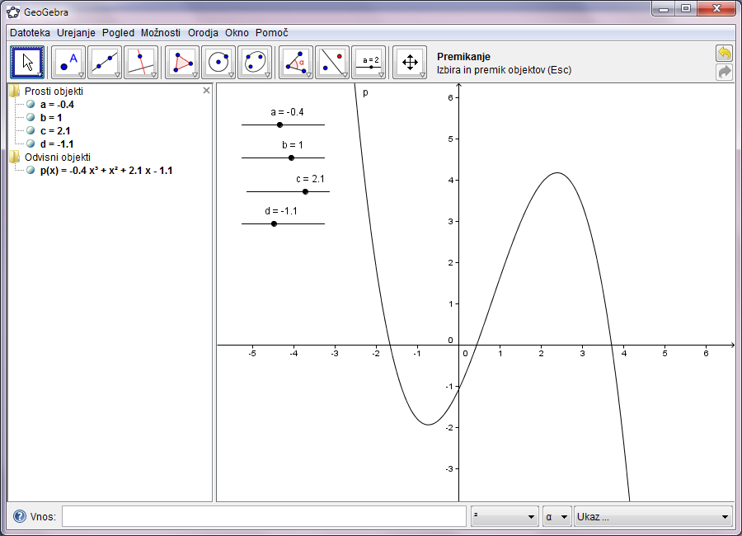
Vnos polinoma
Vnos polinoma:
Določimo parametre
a, b, c, d
Vnos kot drsnike
Vnos polinoma
p(x) = a x^3 + b x^2 + c x + d

Slide 4
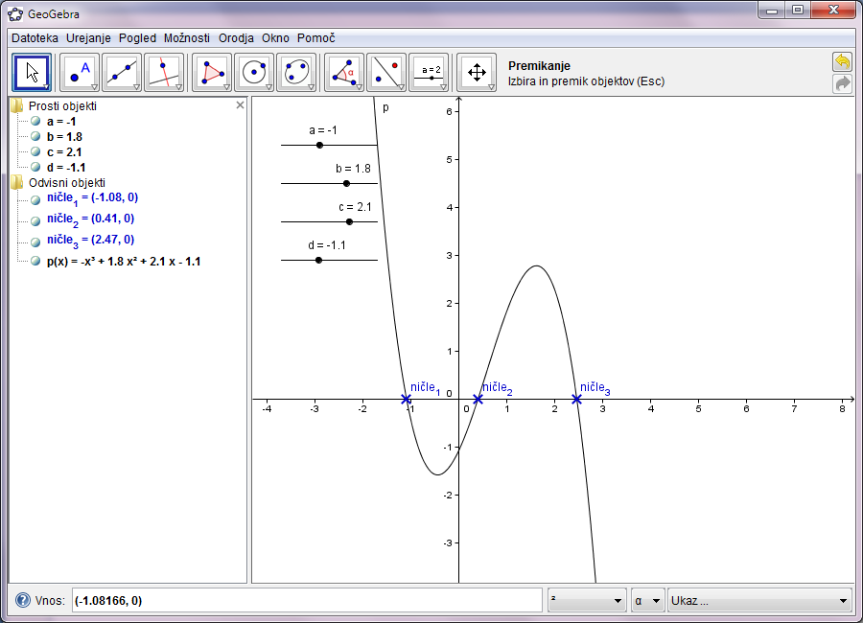
Ničle
ničle = Root[p]
ali po slovensko: ničle = Ničla[p]
Dobimo več ničel
ki se avtomatsko označijo na sliki
in prikažejo v algebrskem oknu

Slide 5
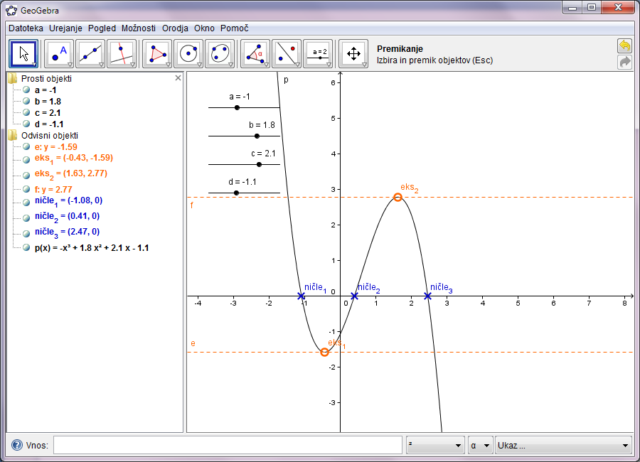
Ekstremne točke
eks = Extremum[p]
Lahko Extremum[p] ali Extremum[p(x)]
Slovensko: eks = Ekstrem[p]
Minimum/maksimum
Označeni točki
Postavimo še tangenti v ekstremnih točkah in ju naredimo črtkani
Tangenta[eks_1, p]

Slide 6
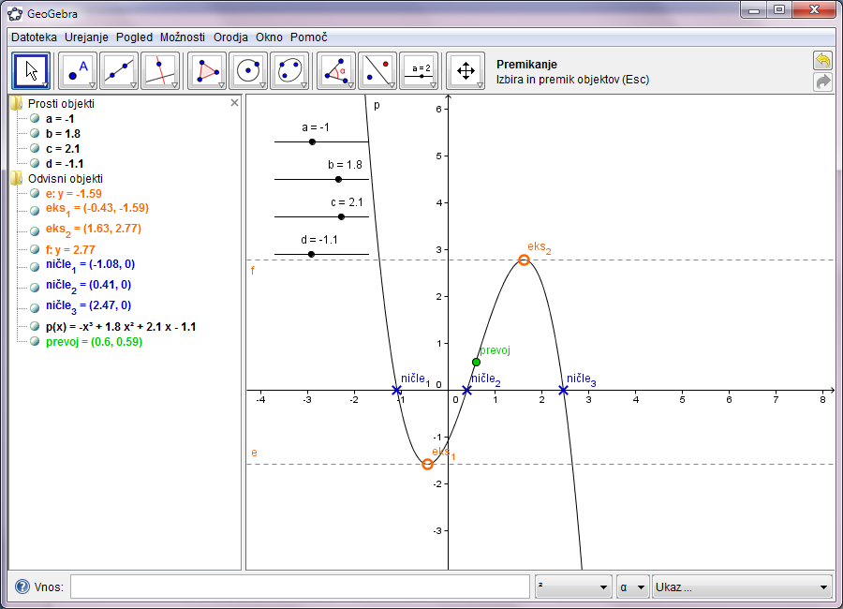
Prevojne točke
Prevojne točke
prevoj = InflectionPoint[p]
prevoj = prevojnaTočka[p]

Slide 7
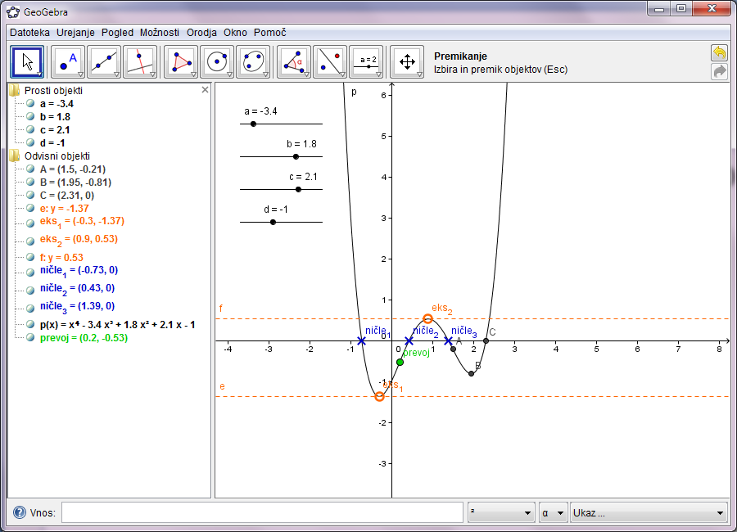
Pozor ob spremembah
Denimo, da polinom spremenimo – recimo da dodamo še x^4
GeoGebra sicer opazi, da smo prej računali ničle, ekstreme in prevoje, a jih poimenuje po svoje

Slide 8
Polinom z določenimi ničlami
Konstruirajmo kubični polinom, ki ima ničle n₁, n₂, n₃
p(x) = a(x- n₁)(x-n₂)(x-n₃)
Prikaz v "razširjeni obliki"
Polinom[p(x)]
pol(x) = Polinom[2*(x-1)(x-3)]
pol(x) = 2x²-6x+4
Pozor: Polinom[a*(x- n₁)(x-n₂)(x-n₃)]
Drugače GeoGebra misli, da je a funkcija (tudi če obstaja število a)

Slide 9
Taylorjeva vrsta
Potenčna vrsta
Aproksimacija funkcije s polinomom
Ukaz:
TaylorjevaVrsta[f, a, n]
razvoj funkcije f v potenčno vrsto okrog točke x = a reda n
TaylorPolynomial[f, a, n]

Slide 10
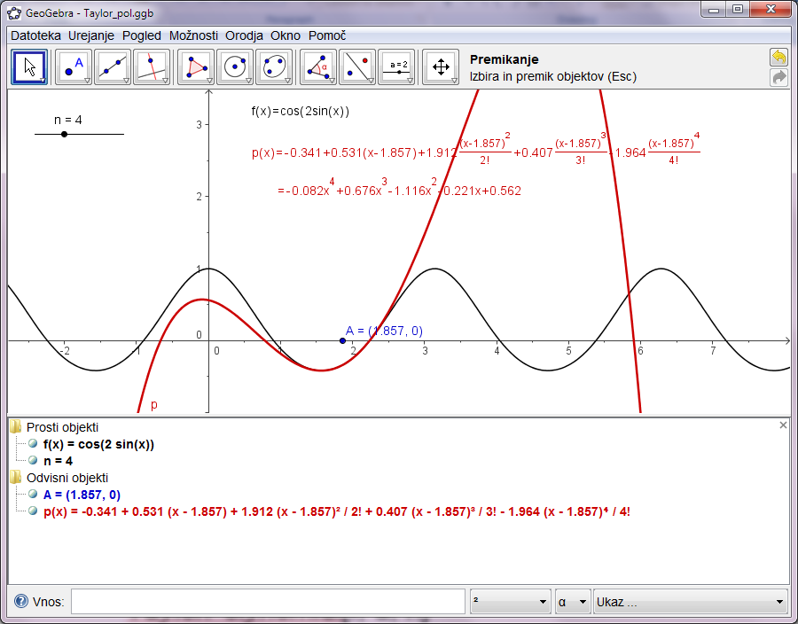
Zgled
cos(2 sin(x)) aproksimiramo s TP
Stopnja z drsnikom

Slide 11
Konstrukcija
Vnos funkcije
Vnos drsnika
Nastaviti min/max
Taylorjev polinom
p(x) = TaylorjevaVrsta[f,x(A),n]

Slide 12
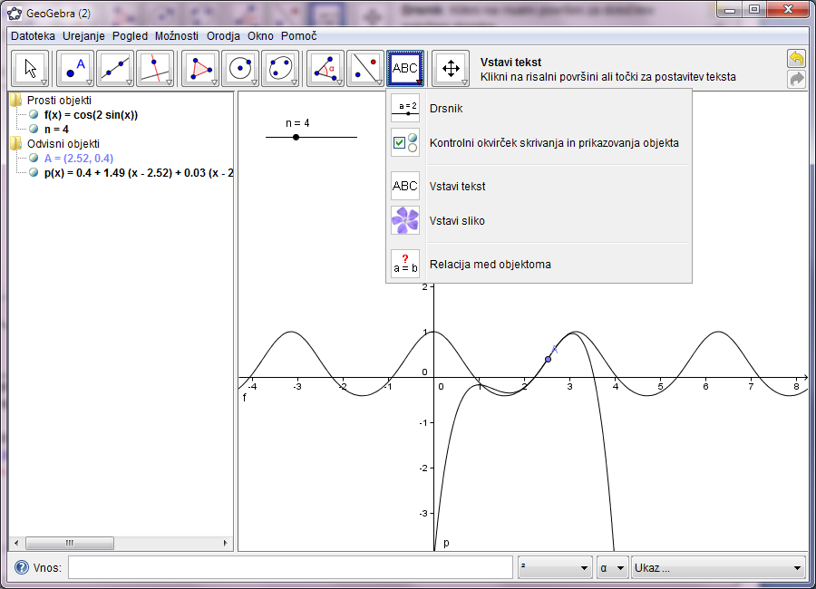
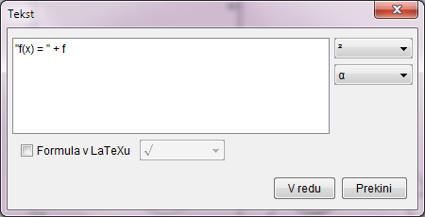
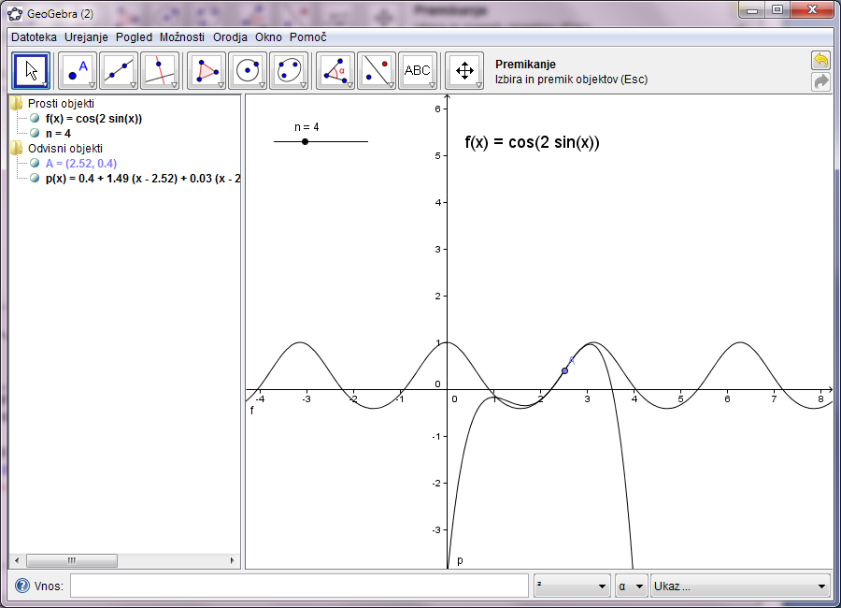
Prikaz teksta

Slide 13
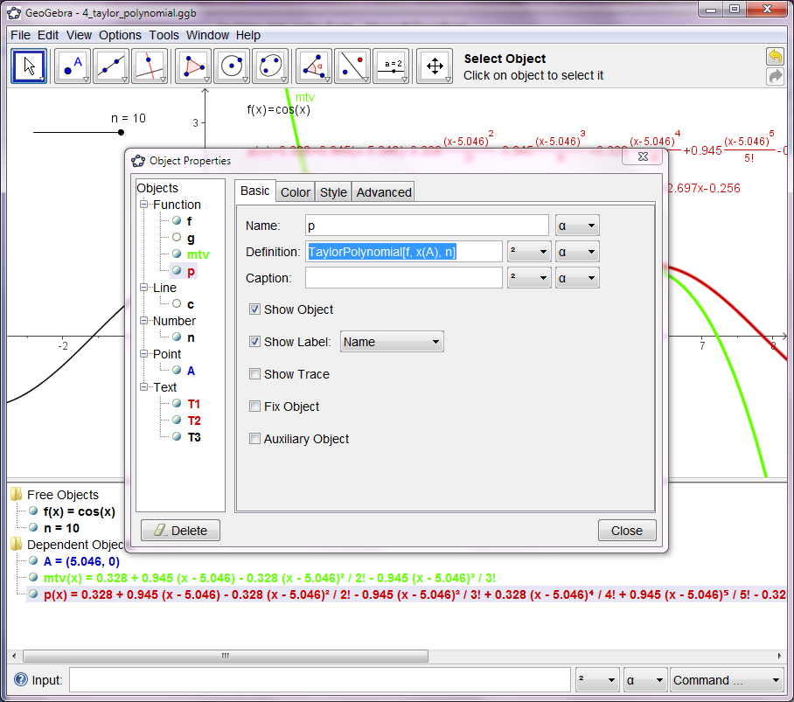
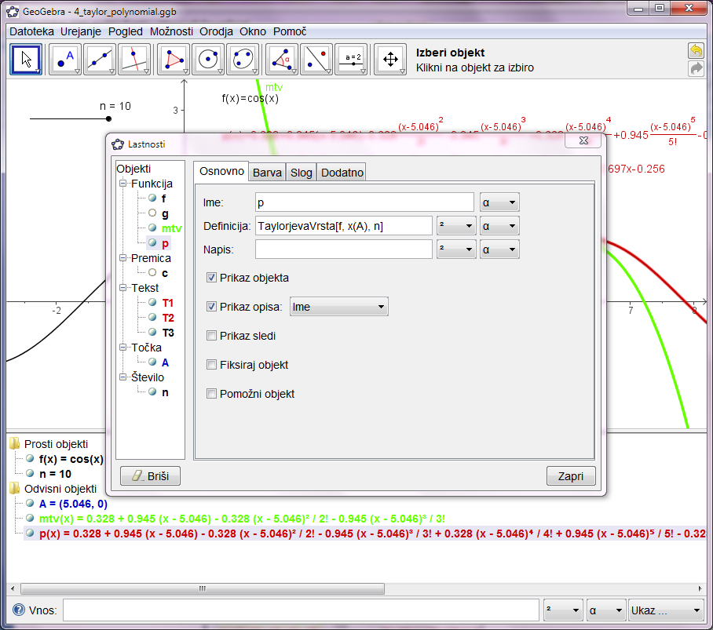
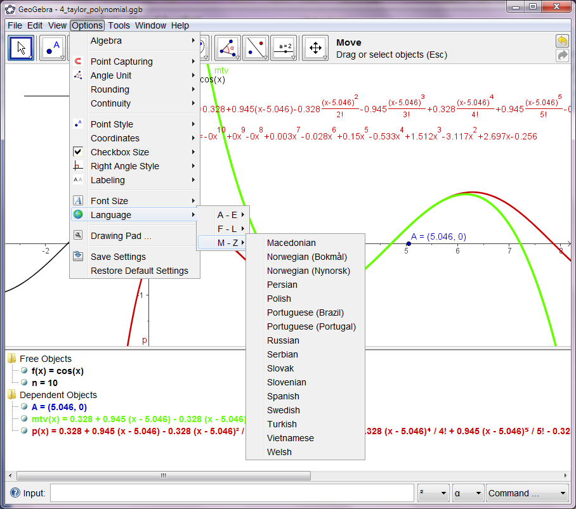
Preklop med jeziki
Vpliva tudi na ukaze

